Slide 1
I.C. 3 PONTE-SICILIANO POMIGLIANO D’ARCO PLESSO «FRA G. SICILIANO» SEZ. G DOCENTE SASSANO FRANCESCA LE FOGLIE PITTRICI
Guardate queste immagini e create degli animali.

Slide 3
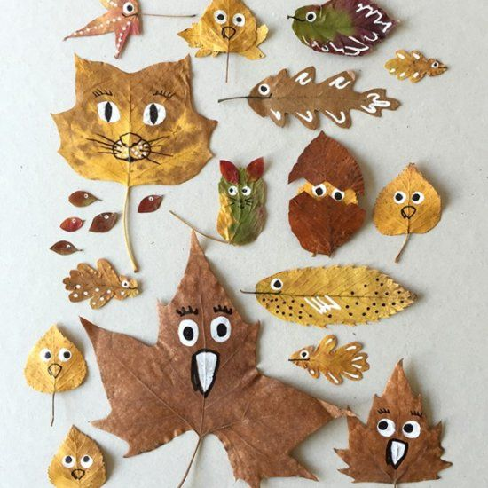
Se le foglie sono poche, non vi preoccupate…potete comunque creare dei simpatici animali.
Ora provate voi! Buona giornata a tutti e soprattutto buon divertimento.

